Slide 1


Laboratorio de Construcción de Software
Trabajo Práctico inicial - Segunda entrega
Docentes:
Juan Carlos Monteros
Francisco Orozco De La Hoz
Leandro Dikenstein
Integrantes:
Ignacio Barrientos
Tomas Mandril
Lucrecia Verón
Universidad Nacional de General Sarmiento

Slide 2



Preparación de los datos
Datos oficiales del gobierno
Sin información vacía/desconocida
Formato CSV
Se cambiaron los separadores
Codificación UTF-8

Slide 3

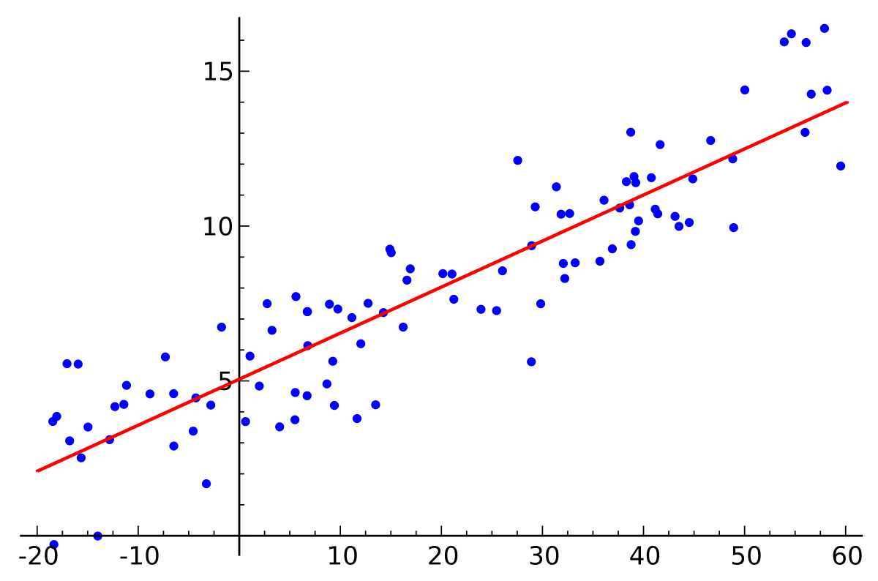
Modelo utilizado
Aprendizaje supervisado
Algoritmo utilizado
Regresión linear

Slide 4
Logística vs Linear
Logística
Linear
Sencillo de implementar
Escalable
Resultados continuos
Clasificación binaria o de varias clases
Tolerancia a datasets disparejos
Funciona mejor con booleanos

